Slide 1



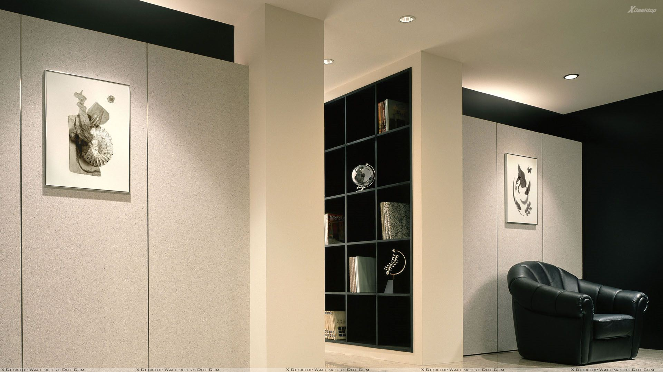
PERATURAN PEMERINTAH NO. 27 TAHUN 2014
TENTANG PENGELOLAAN BMN/D
Mari Benahi Aset Negara
Kementerian Keuangan Republik Indonesia
MINISTRY OF FINANCE, REPUBLIC OF INDONESIA
Change With Enthusiasm

Slide 2
LATAR BELAKANG & TUJUAN PENYEMPURNAAN
Slide 2
CAPAIAN
Dinamika pengelolaan BMN/D:
Sewa periodik
KSP
BMN luar negeri
Multi interpretasi terhadap aturan dalam PP 6/2006.
BLU
PNBP
Kasus-kasus pengelolaan BMN/D
Temuan pemeriksaan BPK
Peraturan yang dapat:
mengakomodir dinamika pengelolaan BMN/D.
meminimalisir multitafsir atas pengelolaan BMN/D.
mempertegas hak, kewajiban, tanggung jawab, & kewenangan Pengguna dan Pengelola.
harmonisasi dengan peraturan terkait
LATAR BELAKANG
Slide 2

Slide 3
POKOK PENYEMPURNAAN
Harmonisasi dengan peraturan perundang-undangan lain
Penguatan dasar hukum pengaturan
Penyempurnaan Siklus Pengelolaan BMN/D
Penyederhanaan birokrasi
Pengembangan manajemen aset negara
Penyelesaian kasus yang telah terlanjur terjadi
Slide 3

Slide 4
LINGKUP BMN/D
ASAL PEROLEHAN
APBN
Jenis belanja:
- Belanja barang (52)
- Belanja modal (53)
- Belanja hibah (56)
- Bantuan sosial (57)
- Belanja Lain-lain (58)
Perolehan Lain yang sah
Hibah/sumbangan
Perjanjian/kontrak
Peraturan perundang-undangan
Putusan pengadilan
Penguatan dasar hukum dan penegasan pengaturan
Ruang lingkup BMN/D dalam PP mengacu pada pengertian berdasarkan rumusan dalam Pasal 1 angka 10 dan angka 11 UU No. 1 Tahun 2004 tentang Perbendaharaan Negara. Pengaturan mengenai lingkup BMN/D dibatasi pada pengertian BMN/D yang bersifat berwujud, namun sepanjang belum diatur lain, juga melingkupi BMN/D yang bersifat tak berwujud sebagai kelompok BMN/D selain tanah dan/atau bangunan.
Slide 4

Slide 5
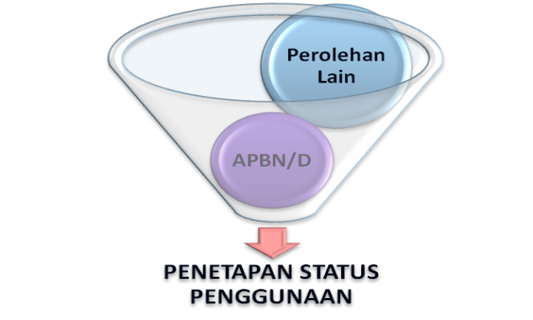


Slide 5
PENYEMPURNAAN SIKLUS PENGELOLAAN BMN/D
Perencanaan Kebutuhan
Penganggaran
SIKLUS PENGELOLAAN BMN/D
REGULER:
  Sewa
  Pinjam Pakai
  Kerja Sama Pemanfaatan
  Bangun Guna Serah/ Bangun Serah Guna
Pendaftaran
INSIDENTIL:
PENGAMANAN & PEMELIHARAAN
PEMANFAATAN
PEMBINAAN, PENGAWASAN & PENGENDALIAN
BMN/D
PENILAIAN
PENATAUSAHAAN
Penjualan
Hibah
Tukar Menukar
Penyertaan Modal
PEMUSNAHAN
PEMINDAHTANGANAN
PENJUALAN
HIBAH
TUKAR MENUKAR
PMN
PENGHAPUSAN
Pemisahan Bab Pemusnahan dan Penghapusan.
Penghapusan adalah proses menghapuskan (write 0ff) BMN/D dari catatan (daftar barang). Kegiatan ini merupakan akhir (ending point) dari siklus pengelolaan BMN.
Penyesuaian urutan Bab
Pemusnahan & pemindahtanganan merupakan kegiatan sebelum proses Penghapusan.
Slide 5

Slide 6
KEWENANGAN DAN TANGGUNG JAWAB
PRESIDEN:
PEMEGANG KEKUASAAN
PENGELOLAAN KEUANGAN
NEGARA
DIKUASAKAN
DISERAHKAN
MENTERI KEUANGAN
PENGELOLA BARANG
MENTERI/PIMP.LBG
PENGGUNA BARANG
GUB/BUPT/WALKOTA
PEMEGANG KEKUASAAN
PENGELOLAAN BMD
KEPALA KANTOR
KUASA PENGGUNA BMN
SEKRETARIS DAERAH
PENGELOLA BMD
KEPALA SKPD
PENGGUNA BMD
Penyederhanaan Birokrasi
Pendelegasian kewenangan Pengelola BMN kepada Pengguna BMN (Pasal 4 ayat (3))
Pendelegasian kewenangan Pengguna BMN kepada Kuasa Pengguna Barang (Pasal 6 ayat (3))
Slide 6

Slide 7
PERENCANAAN KEBUTUHAN DAN PENGANGGARAN
RKBMN
Kebutuhan BMN
Review Exist. BMN
Analisa Kesesuaian
PENGADAAN
PENGGUNAAN
PEMANFAATAN
PENGHAPUSAN
PEMELIHARAAN
PEMINDAHTANGANAN
Solusi Aset
Belanja Modal
Standar Barang
RKA
NEW INISIATIVE
Standar Kebutuhan
Solusi Non Aset
(Hibah, Sewa, Pemanfaatan BMN Idle)
BASELINE
Standar Biaya
Pengembangan manajemen aset negara
Perencanaan Kebutuhan BMN/D meliputi perencanaan pengadaan, pemeliharaan, Pemanfaatan, Pemindahtanganan, dan Penghapusan BMN/D.
Perencanaan pengadaan dibuat dengan mempertimbangkan pengadaan barang melalui mekanisme pembelian, Pinjam Pakai, Sewa, sewa beli (leasing), atau mekanisme lainnya yang lebih efektif dan efisien sesuai kebutuhan penyelenggaraan pemerintahan Negara/Daerah
Perencanaan pemeliharaan, Pemanfaatan, Pemindahtanganan, dan Penghapusan BMN/D dapat dilakukan untuk periode 1 (satu) tahun dan 3 (tiga) tahun.
Harmonisasi/Sinkronisasi Pengaturan
Perencanaan Kebutuhan BMN/D merupakan salah satu dasar bagi K/L/SKPD dalam pengusulan penyediaan anggaran untuk kebutuhan baru (new initiative) dan angka dasar (baseline) serta penyusunan rencana kerja dan anggaran.
Slide 7

Slide 8


Slide 8
PENGGUNAAN
TUSI
Penguatan dasar hukum
  alih status penggunaan
  penggunaan sementara
  BMN/D idle
Penyederhanaan birokrasi
Pengelola dapat mendelegasikan sebagian kewenangannya kepada Pengguna
Dalam kondisi tertentu, Pengelola dapat menetapkan status Penggunaan BMN pada Pengguna tanpa didahului usulan Pengguna
PSP BMN/D dikecualikan untuk:
barang persediaan,
KDP,
barang yang dari awal pengadaannya direncanakan untuk dihibahkan,
BMN yang berasal dari DK/TP (penunjang) yang direncanakan untuk diserahkan,
BMN/D lain yang ditetapkan oleh Pengelola BMN/Gubernur/Bupati/Walikota.
Pengembangan manajemen aset negara
Kriteria BMN/D Idle dikecualikan untuk BMN/D yg telah direncanakan untuk digunakan/ dimanfaatkan dalam jangka waktu tertentu yg ditetapkan
NON TUSI +
Optimalisasi
PEMANFAATAN
Pengembangan manajemen aset negara
  Ruang lingkup pemanfaatan
  pendayagunaan BMN/D yg tidak digunakan untuk penyelenggaraan tusi K/L/SKPD
  optimalisasi BMN/D
  Jangka waktu, besaran dan cara pembayaran sewa untuk infrastruktur (bisa > 5 tahun)
  Diversifikasi KSP → Konstribusi dan pembagian keuntungan dapat berupa aset (maks. 10%)
  Jangka waktu KSP infrastruktur s.d. 50 tahun
  Jangka waktu pinjam pakai (5 tahun)
  KSPI
  Mekanisme tender KSP dan BGS/BSG
Penyederhanaan birokrasi
  Pelaksana pemanfaatan BMN
  Pengelola untuk BMN pada Pengelola
  Pengguna untuk BMN pada Pengguna
  Jumlah peserta tender sekurangnya 3 peserta
  Mitra KSP penugasan
Harmonisasi pengaturan
Lingkup infrastruktur
Slide 8

Slide 9
Slide 9
FISIK
PEMINDAHTANGANAN
Pengembangan manajemen aset negara
Perhitungan nilai limit penjualan
Pengkinian definisi lelang
Perluasan pertimbangan hibah
Perluasan cakupan mitra tukar-menukar
Penyesuaian tujuan PMPP/D
Penyederhanaan birokrasi
Pendelegasian sebagian kewenangan Pengelola kepada Pengguna
Subyek pelaksana pemindahtanganan
ADMINISTRASI
PENGHAPUSAN
Penyederhanaan birokrasi
Pendelegasian sebagian kewenangan Pengelola kepada Pengguna
Pengecualian persetujuan penghapusan dari Pengelola yang didahului kegiatan yang telah mendapat persetujuan Pengelola
Subyek pelaksana penghapusan
PEMUSNAHAN
Pengembangan manajemen aset negara
Pemusnahan dilakukan dengan cara dibakar, dihancurkan ditimbun, ditenggelamkan atau cara lain sesuai dengan ketentuan Peraturan Perundang-undangan
Penyederhanaan birokrasi
Pendelegasian sebagian kewenangan Pengelola kepada Pengguna
Subyek pelaksana pemusnahan

Slide 10
Slide 10
PENGAMANAN DAN PEMELIHARAAN
Pengelola Barang
PEMELIHARAAN
Pengguna Barang
PENGAMANAN
Kuasa Pengguna Barang
APBN
Mitra
FISIK
ADMINISTRASI
HUKUM
Dimanfaatkan oleh
Pihak Lain
Jenis BMN/D | Atas nama | Penyimpanan
BMN/D tanah/bangunan | Pemerintah RI / Pemda | Pengelola
BMN selain tanah/bangunan | Pengguna | Pengguna
BMD selain tanah/bangunan | Pemda | Pengelola
Pengembangan manajemen aset negara
Pengelola BMN/Gubernur/Bupati/Walikota dapat menetapkan kebijakan asuransi atau pertanggungan dalam rangka pengamanan BMN/D tertentu dengan mempertimbangkan kemampuan keuangan negara/daerah.

Slide 11
PENILAIAN
Slide 11
Slide 11
oleh Penilai
Tanah/Bangunan
Selain
Tanah/Bangunan
oleh tim dan dapat melibatkan Penilai
Pengembangan manajemen aset negara
Penilai dibedakan atas Penilai pemerintah dan Penilai publik
Penilaian dilakukan dalam rangka mendapatkan nilai wajar (tanpa adanya pembatasan estimasi terendah dengan NJOP)
Penyederhanaan birokrasi
Penilaian BMN/D dikecualikan untuk:
  Pemanfaatan dalam bentuk Pinjam Pakai; dan
  Pemindahtanganan dalam bentuk Hibah
  Harmonisasi pengaturan
  Dalam kondisi tertentu, Pengelola Barang dapat melakukan Penilaian kembali atas nilai BMN/D yang telah ditetapkan dalam neraca Pemerintah Pusat/Daerah.
  Keputusan mengenai Penilaian kembali atas nilai BMN dilaksanakan berdasarkan ketentuan Pemerintah yang berlaku secara nasional.

Slide 12


PENATAUSAHAAN
Slide 12
Harmonisasi Pengaturan
Pelaporan BMN/D disusun menurut perkiraan neraca yang terdiri dari :
Aset Lancar, berupa Barang Persediaan,
Aset Tetap, berupa:
  Tanah
  Gedung dan Bangunan
  Peralatan dan Mesin
  Jalan, Irigasi, dan Jaringan
  Aset Tetap Lainnya,
  Konstruksi Dalam Pengerjaan
Aset Lainnya.
Sebelumnya, penjelasan ada dalam Peraturan Menteri Keuangan.
Pengembangan manajemen aset negara
  Pengelola Barang menyusun Laporan Barang Pengelola Semesteran dan Tahunan
  Pengelola Barang menghimpun Laporan Barang Pengguna Semesteran dan Tahunan serta Laporan Barang Pengelola sebagai bahan penyusunan Laporan Barang Milik Negara/Daerah

Slide 13
KETENTUAN LAIN-LAIN
Slide 13
Slide 13
Pengelolaan BMN/D pada BLU/D
BPYBDS
PNBP dari pengelolaan BMN
KN tertentu
BMN berupa Rumah Negara
Implementasi good governance (indikator kinerja pengelolaan BMN) dan Impunitas
Fleksibilitas Pengelola dan Capital Charge

Slide 14
BACK
Mari Benahi Aset Negara
TERIMA KASIH
PENGELOLAAN
BARANG MILIK NEGARA
Kementerian Keuangan Republik Indonesia
MINISTRY OF FINANCE, REPUBLIC OF INDONESIA
Change With Enthusiasm

